Slide 1
Módulo 01
Introducción (Pt. 2)

Slide 2

Copyright
Copyright © 2011-2023 A. G. Stankevicius
Se asegura la libertad para copiar, distribuir y modificar este documento de acuerdo a los términos de la GNU Free Documentation License, Versión 1.2 o cualquiera posterior publicada por la Free Software Foundation,
sin secciones invariantes ni textos de cubierta delantera o trasera
Una copia de esta licencia está siempre disponible
en la página http://www.gnu.org/copyleft/fdl.html
La versión transparente de este documento puede
ser obtenida de la siguiente dirección:
http://cs.uns.edu.ar/~ags/teaching

Slide 3

Contenidos
Historia de la computación
Arquitectura von Neumann
Generaciones
Ley de Moore
Evolución de las arquitecturas
Arquitecturas CISC vs. RISC
Ciclo básico de un CPU
Organización de la memoria

Slide 4
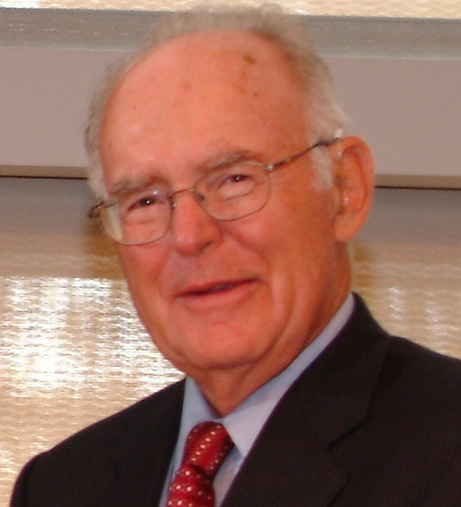

Ley de Moore
Gordon Moore (1929-1923), uno de los fundadores de Intel, observó que la densidad de los circuitos integrados crecía constantemente
Predijo que la cantidad de transistores
en los chips iba a duplicarse cada año
  Tan precisa fue esa predicción que hoy
  se la conoce como la Ley de Moore
Desde la década del '70 este
crecimiento se desaceleró:
  ¡Ahora sólo se duplica cada 18 meses!

Slide 5
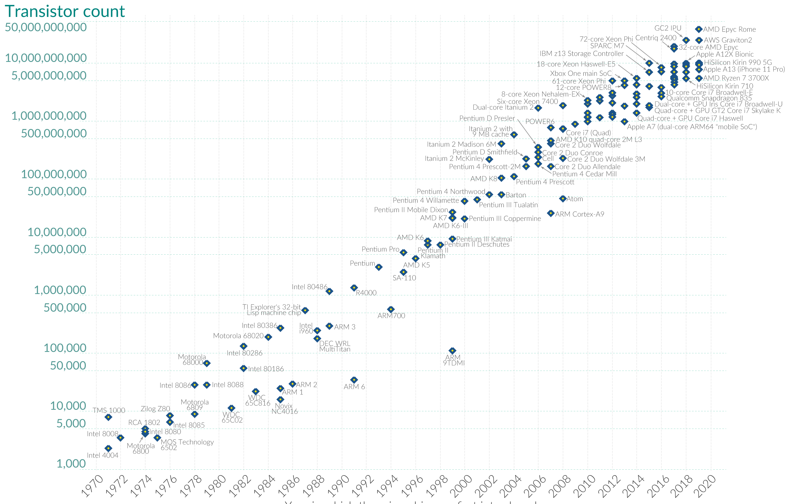
Transistores por CPU
https://en.wikipedia.org/wiki/Transistor_count

Slide 6
Transistores por CPU
¿Qué beneficio genera contar dentro
de un mismo chip con más transistores?
  Los transistores de los integrados CMOS cuanto más pequeños resultan más veloces y disipan menos calor
  Al ser más pequeños todos los componentes, sus interconexiones son mas cortas, por ende pueden tener un mejor desempeño
  El costo de fabricar un cm² de chip se ha mantenido relativamente constante en moneda dura, por lo que al aumentar el nivel de integración baja el costo (es decir, pagando lo mismo podemos hacer más)

Slide 7
Ley de… ¿Alejandro?
La ley de Moore nos permite contar con CPUs más veloces…
  ¿Por qué razón más pequeño resulta más rápido?
La forma más simple de recordarlo es teniendo en cuenta la siguiente aseveración:
  “No se puede ir rápido y lejos al mismo tiempo”
Volveremos a este principio numerosas veces
a lo largo del resto de la carrera

Slide 8
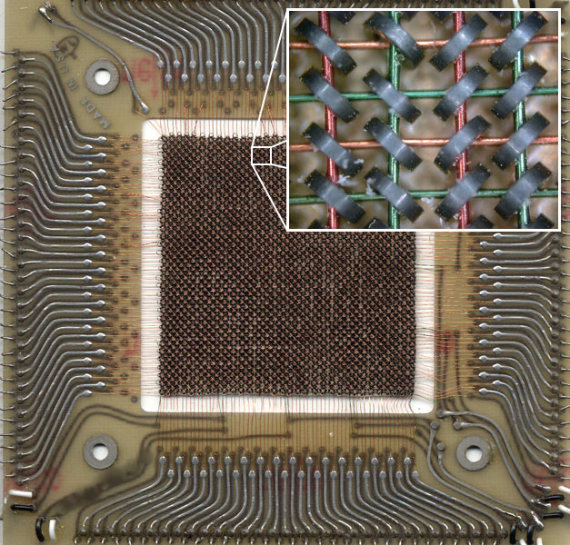
Evolución de la memoria
La tecnología de la memoria principal de las primeras computadora era bien diversa
Una de las alternativas más populares de la época (1955-1975) fue la memoria de núcleo
  Cada bit se almacenaba en
  un pequeño toroide magnético
  Se trata de una memoria
  persistente, pero cuyo
  contenido se destruye al leerlo

Slide 9
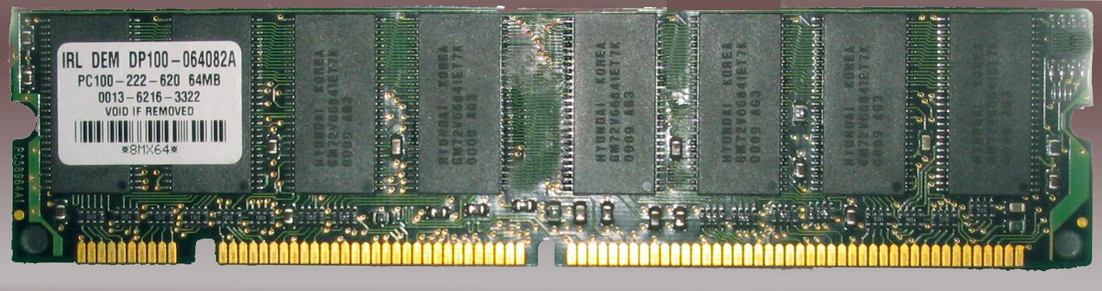
Evolución de la memoria
En la década del '70 finalmente se pudo aplicar la tecnología de los circuitos integrados a
la producción de memoria
  La tecnología de los semiconductores permitió empaquetar unos 256 bits en el espacio ocupado
  por un único toroide de la memoria de núcleo
  Las lecturas no eran destructivas y además
  el ciclo de lectura era mucho más veloz
  Eso si, se trata de una memoria dinámica,
  el contenido se pierde
  pasado un cierto tiempo

Slide 10
Evolución de la memoria
Una vez implementada la memoria dentro de un circuito integrado, se pudo sacar provecho de los avances en el nivel de integración:
  La capacidad de los módulos de memoria se duplica cada unos 12 meses
No obstante, sólo la capacidad de los módulos se incrementa de forma exponencial, no así
su velocidad de acceso
  Existe una separación (un gap) cada vez mayor entre
  las velocidades del procesador y de la memoria

Slide 11
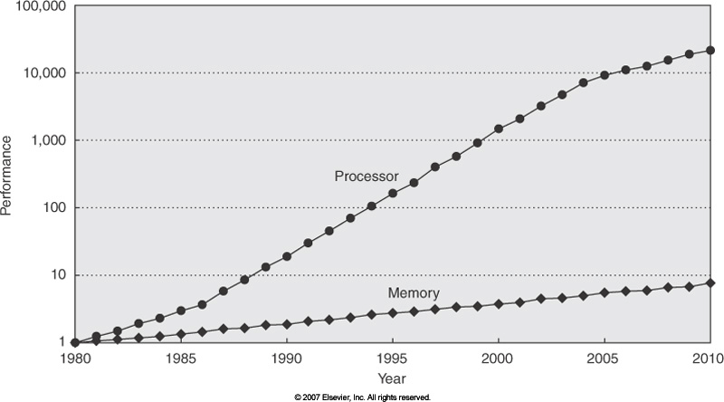
CPU vs. Memoria

Slide 12
Soluciones ensayadas
A lo largo del tiempo se han ensayado distintas alternativas para atemperar el impacto de esta creciente diferencia de desempeño:
  Traer más información a la vez (que los módulos
  de memoria tengan más pines o “patitas”)
  Incorporar múltiples niveles de memoria cache
  Minimizar los accesos a memoria (tarea tanto
  del programador como del compilador)
  Mejorar la interconexión entre CPU y memoria
  (por ejemplo, haciendo uso de múltiples canales)

Slide 13
Intel
Intel introdujo en 1971 el i4004, el primer microprocesador
  Un microprocesador contiene todos los componentes del CPU dentro de un único chip
  Se trata de una arquitectura de 4 bits
En 1972 introdujo el i8008, de 8 bits
  Tanto el i4004 como el i8008 eran de propósito específico
Luego, en 1974 introdujo el i8080, el primer microprocesador de propósito general

Slide 14
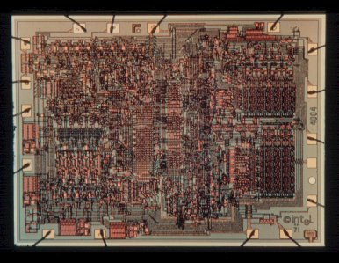
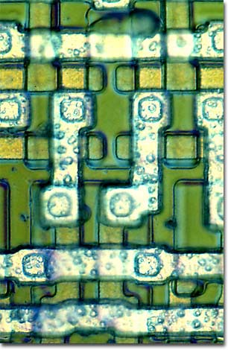
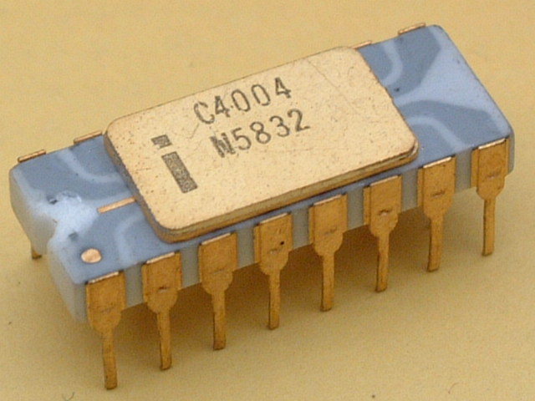
Intel 4004 (1971)
Características:
  Arquitectura de 4 bits
  Capacidad de memoria:
  4 KB (12 bits)
  Transistores: 2.250
  Tamaño: 12 mm²
  Frecuencia: 108 KHz

Slide 15
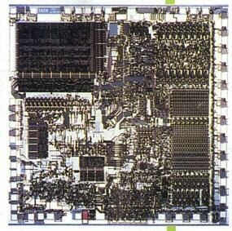
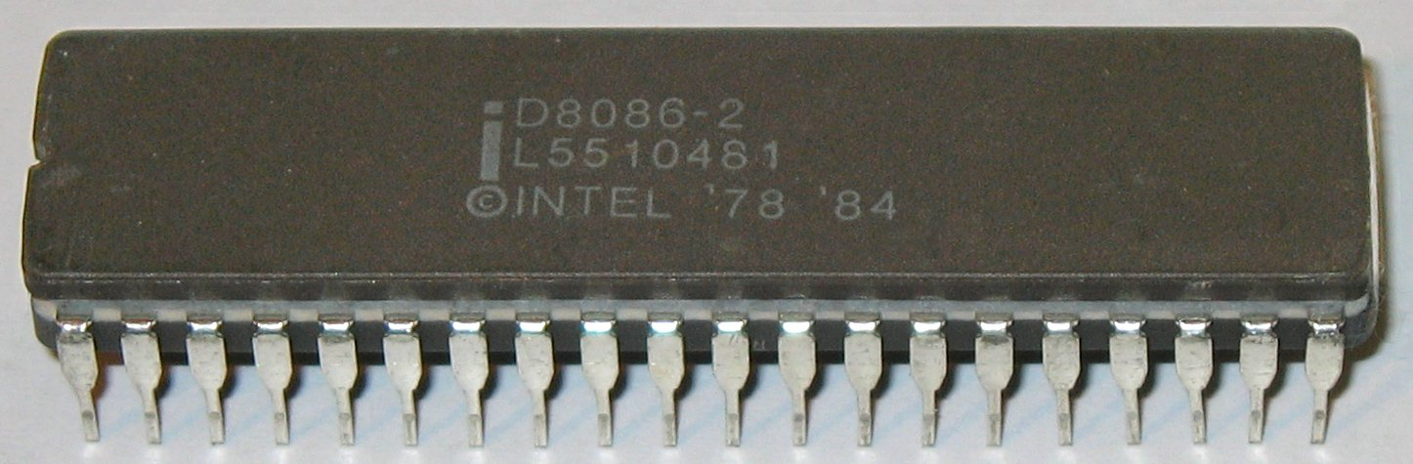
Intel 8086 (1978)
Características:
  Arquitectura de 16 bits
  Capacidad de memoria:
  1 MB (20 bits)
  Transistores: 29.000
  Tamaño: 23 mm²
  Frecuencia: 5.000 KHz

Slide 16
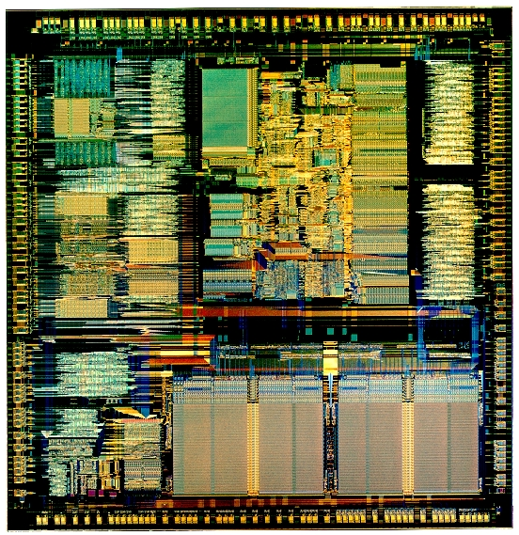
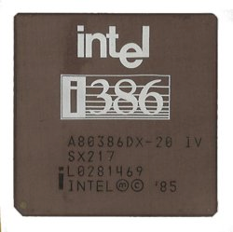
Intel 80386 (1985)
Características:
  Arquitectura de 32 bits
  Capacidad de memoria:
  4 GB (32 bits)
  Transistores: 275.000
  Tamaño: 104-39 mm²
  Frecuencia: 12-33 MHz

Slide 17
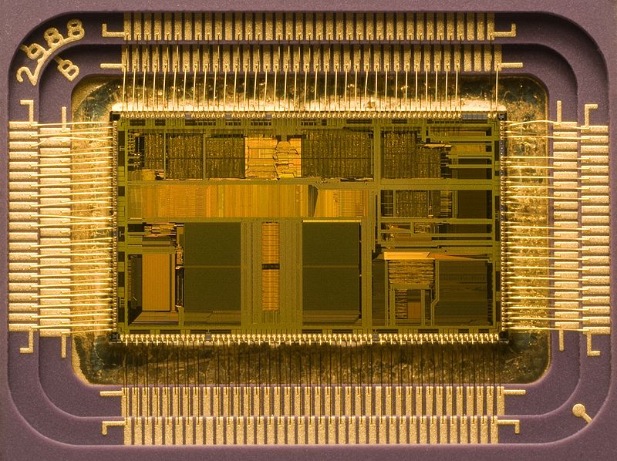
Intel 80486 (1989)
Características:
  Arquitectura de 32 bits
  Capacidad de memoria:
  4 GB (32 bits)
  Transistores: 1.200.000
  Tamaño: 81 mm²
  Frecuencia: 16-100 MHz
  Cache: 8 KB
  Incluye por primera vez un coprocesador
  matemático en el mismo chip

Slide 18
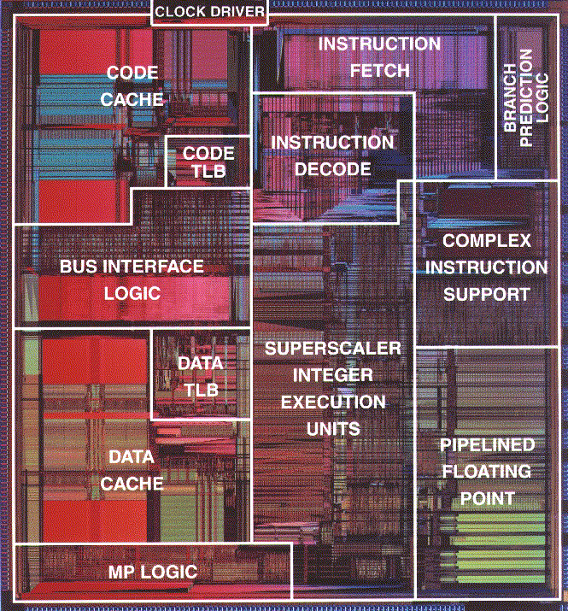
Intel Pentium (1993)
Características:
  Arquitectura de 32 bits
  Capacidad de memoria:
  4 GB (32 bits)
  Transistores: 3.100.000
  Tamaño: 294 mm²
  Frecuencia: 60-233 MHz
  Cache: 16-32 KB
  Primer arquitectura x86
  superescalar

Slide 19
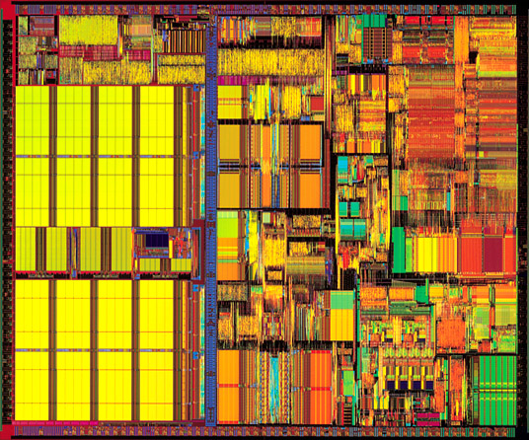
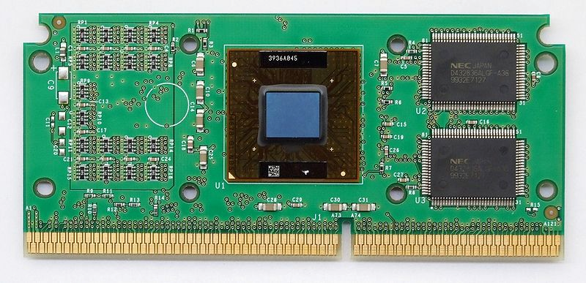
Intel Pentium III (1999)
Características:
  Arquitectura de 32 bits.
  Capacidad de memoria:
  4 GB (32 bits)
  Transistores: 9.500.000
  Tamaño: 125 mm²
  Frecuencia: 450-1400 MHz
  Cache: 256-512 KB

Slide 20
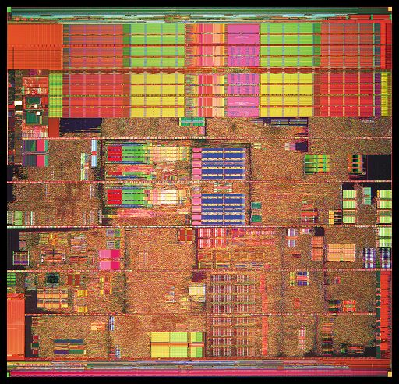
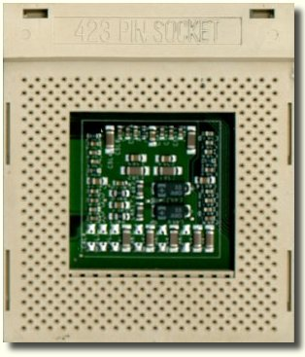
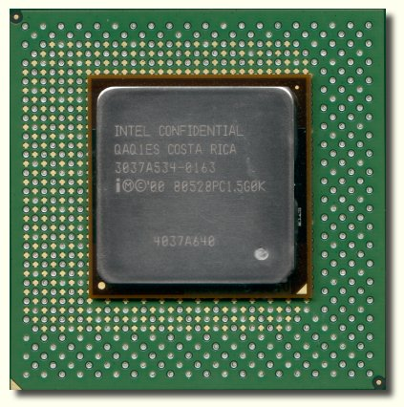
Intel Pentium IV (2000)
Características:
  Arquitectura de 32 bits
  Capacidad de memoria:
  4 GB (32 bits)
  Transistores: 42.000.000
  Tamaño: 145 mm²
  Frecuencia: 1.3-3.8 GHz
  Cache: 256-2048 KB
  Primera implementación de
  la técnica de hyperthreading

Slide 21
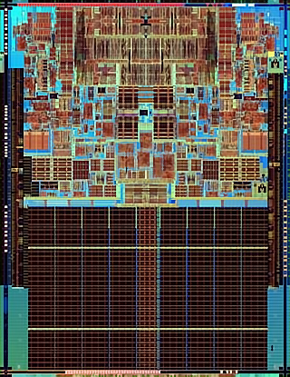
Intel Core2 (2006)
Características:
  Arquitectura de 64 bits
  Capacidad de memoria:
  64 GB - 8 EB (36-64 bits)
  Transistores: 291.000.000
  Tamaño: 143 mm²
  Frecuencia: 1.06-3.5 GHz
  Cache: 1-12 MB
  Núcleos: 1, 2 ó 4

Slide 22
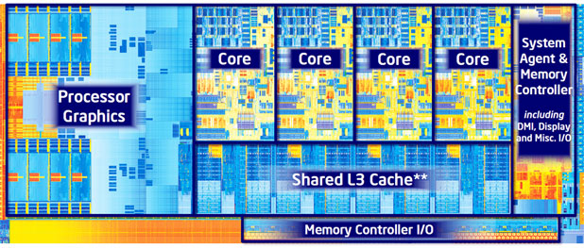
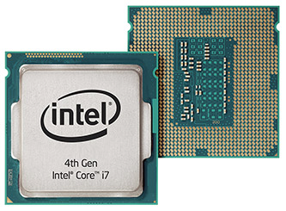
Intel Core i7 (2008)
Características:
  Arquitectura de 64 bits
  Capacidad de memoria:
  64 GB - 8 EB (36-64 bits)
  Transistores: 1.600.000.000
  Tamaño: 160 mm²
  Frecuencia: 1.06-3.5 GHz
  Cache: 5-15 MB
  Núcleos: 2, 4 ó 6

Slide 23
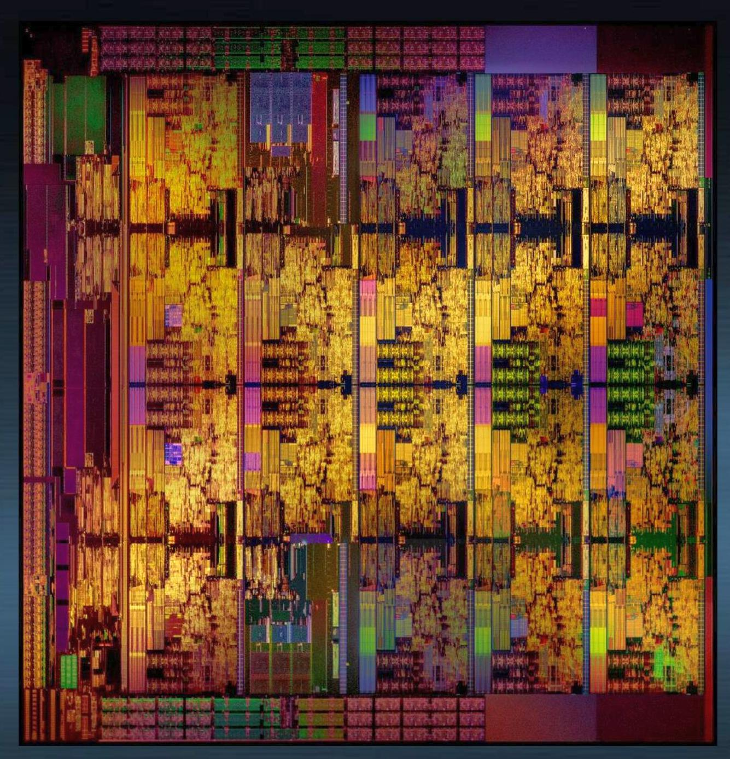
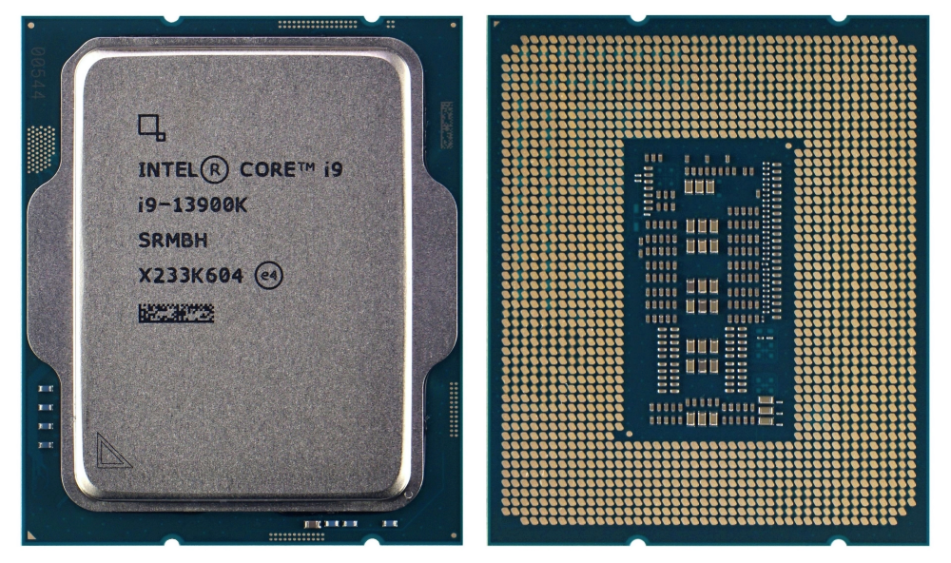
Intel Core i9 (2017)
Características:
  Arquitectura de 64 bits
  Capacidad de memoria:
  64 GB - 8 EB (36-64 bits)
  Transistores:
  Tamaño: 322-484 mm²
  Frecuencia: 2.6-6 GHz
  Cache: 24-68 MB
  Núcleos: 10-24

Slide 24
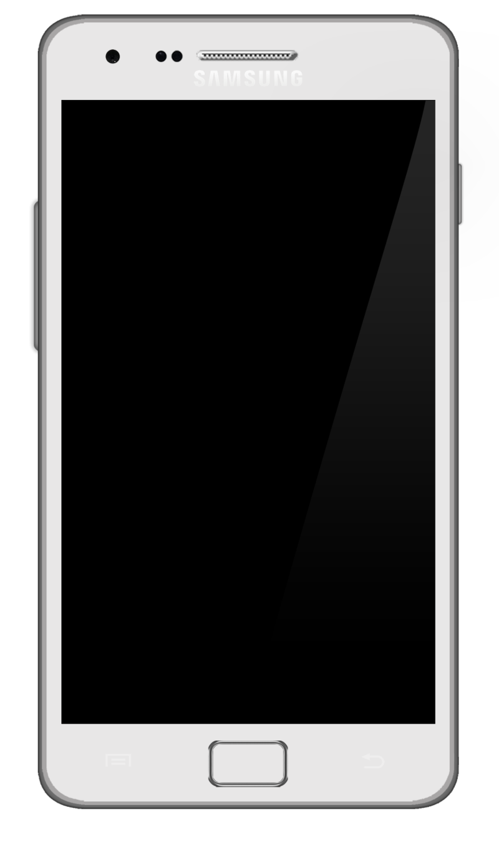

ARM Cortex-A9 (2007)
Características:
  Arquitectura de 32 bits
  Capacidad de almacenamiento:
  1 GB de RAM / 16 o 32 GB de datos
  Transistores: 26.000.000
  Tamaño: 31 mm²
  Frecuencia: 1.5 GHz
  Cache: 16-64 KB
  Núcleos: 2
2.3
Notes:
Samsung S2

Slide 25

A15 (2010) + A7 (2007)
Características:
  Arquitectura de 32 bits
  Capacidad de almacenamiento:
  2 GB de RAM / 16 o 32 GB de datos
  Transistores: ¡top secret!
  Tamaño: ¡top secret!
  Frecuencia: 1.6 GHz + 1.2 GHz
  Cache: 512 KB - 4 MB
  Núcleos: 4 + 4
4.2.2
Notes:
Samsung S4

Slide 26
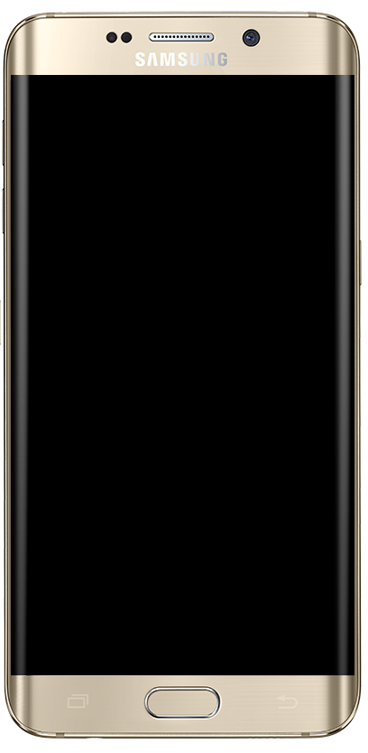
A57 (2012) + A53 (2012)
Características:
  Arquitectura de 64 bits
  Capacidad de almacenamiento:
  4 GB de RAM / 32 o 64 GB de datos
  Transistores: ¡top secret!
  Tamaño: ¡top secret!
  Frecuencia: 2.1 GHz + 1.5 GHz
  Cache: 512 KB - 2 MB
  Núcleos: 4 + 4
5.0
Notes:
Samsung S6

Slide 27
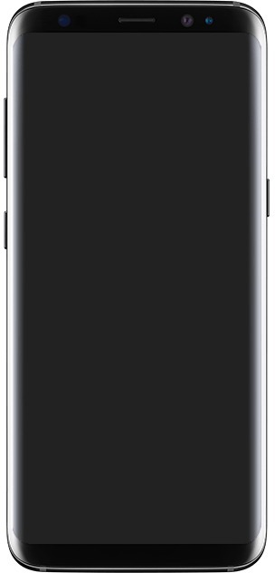
M2 (2017) + A53 (2012)
Características:
  Arquitectura de 64 bits
  Capacidad de almacenamiento:
  4-6 GB de RAM / 64-128 GB de datos
  Transistores: ¡top secret!
  Tamaño: ¡top secret!
  Frecuencia: 2.3 GHz + 1.7 GHz
  Cache: 2 MB
  Núcleos: 4 + 4
7.0
Notes:
Samsung S8

Slide 28
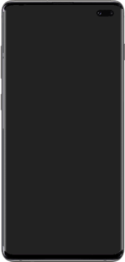
M4 (2019) + A75 (2017) + A55 (2017)
Características:
  Arquitectura de 64 bits
  Capacidad de almacenamiento:
  8-12 GB de RAM / 128GB-1TB datos
  Transistores: ¡top secret!
  Tamaño: ¡top secret!
  Frecuencia: 2.73/2.71/1.95 GHz
  Cache: 2-4 MB
  Núcleos: 2 + 2 + 4
9.0
Notes:
Samsung S10

Slide 29
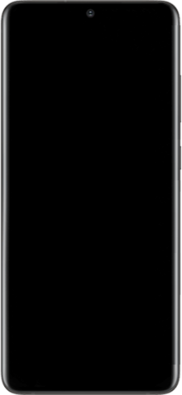
M5 (2020) + A76 (2018) + A55 (2017)
Características:
  Arquitectura de 64 bits
  Capacidad de almacenamiento:
  8-16 GB de RAM / 128GB-512GB datos
  Transistores: ¡top secret!
  Tamaño: ¡top secret!
  Frecuencia: 2.73/2.60/2.00 GHz
  Cache: 2-4 MB
  Núcleos: 2 + 2 + 4
10.0
Notes:
Samsung S20

Slide 30

X2 (2021)+A710 (2021)+A510 (2021)
Características:
  Arquitectura de 64 bits
  Capacidad de almacenamiento:
  8-12 GB de RAM / 128GB-1TB datos
  Transistores: ¡top secret!
  Tamaño: ¡top secret!
  Frecuencia: 2.8/2.52/1.82 GHz
  Cache: 6 MB
  Núcleos: 1 + 3 + 4
10.0
Notes:
Samsung S22

Slide 31
Hardware vs. Software
Las computadoras hoy en día se componen esencialmente de hardware y de softwarte
Denominamos hardware a todo componente tangible, es decir, que se puede tocar
  Por caso, el procesador, la memoria, el teclado, etc.
En contraste, denominamos software a
los restantes componentes intangibles
  Por caso, el sistema operativo, los programas
  de aplicación, etc.

Slide 32
Principio de equivalencia
El principio de equivalencia nos brinda
un puente entre el hardware y el software:
  “Todo lo que pueda ser implementado a nivel
  de software también puede ser reimplementado
  a nivel de hardware y todo lo que pueda ser implementado a nivel de hardware también
  puede ser reimplementado a nivel de software”
La decisión de qué implementar en hardware y qué en software depende de otros parámetros:
  Velocidad, costo, facilidad de mantenimiento, etc.

Slide 33
Microprogramación
Una aplicación inmediata de la ley de equivalencia se puede observar, por caso,
en las minicomputadoras de la compañía DEC
En ocasiones, las instrucciones máquina más complicadas se implementaban en un software de bajo nivel llamado microcódigo
  Parte de las instrucciones estaban implementadas directamente en hardware, pero parte también
  se implementaban a través de microprogramación
  La idea era balancear costo vs. desempeño

Slide 34
Microprogramación
La técnica de microprogramación floreció principalmente durante el período que
la memoria principal era excesivamente lenta
  El contar con un set de instrucciones complejo permite generar programas más compactos y con menor requerimiento de ancho de banda a memoria
  Este tipo de arquitectura se denomina casualmente Complex Instruction Set Computer (CISC)
  La familia de procesadores Intel es el ejemplo más conocido de las arquitecturas CISC

Slide 35
Microprogramación
La utilidad de la microprogramación empezó
a ceder de la mano de dos avances:
  Por un lado el crecimiento exponencial de la cantidad de transistores disponibles permitió reimplementar
  en hardware más y más funcionalidad
  Pero el mayor impacto vino de la mano de la mejora en el desempeño de la memoria principal
  En la actualidad se opta por simplificar el set de instrucciones (RISC), mejorando el desempeño mediante el uso de pipeline y de múltiples núcleos
  La arquitectura ARM pone en práctica esta filosofía

Slide 36
Ciclo básico del CPU
Las computadoras llevan adelante infinitas veces su ciclo básico de operación:
  Etapa Fetch: se busca la próxima instrucción a ser ejecutada, la cual es apuntada por el registro PC
  Etapa Decode: luego, se determina de qué tipo
  de instrucción se trata
  Etapa Effective Address: se calcula la dirección efectiva referida por la instrucción (si es que alguna) y/o se busca en memoria los operandos para poder ejecutar la instrucción

Slide 37
Ciclo básico del CPU
Continúa:
  Etapa Execute: sabiendo de qué instrucción se trata y contando con los operandos que se necesiten se puede enviar todo a la ALU para que sea ejecutado
  Etapa Memory: las arquitecturas que no permiten acceder a operandos en memoria cuentan con una etapa específica donde se accede a memoria para leer o escribir una determinada locación
  Etapa Write-Back: usualmente el resultado de la operación se almacena en alguno de los registros
  de la máquina durante esta etapa

Slide 38
Ciclo básico del CPU
FETCH
DECODE
EFFECTIVE
ADDRESS
WRITE
BACK
MEMORY
EXECUTE

Slide 39
Organización de la memoria
La memoria se organiza como un arreglo de
n locaciones, cada una de k bits
  Cada locación cuenta con un
  identificador que la caracteriza
  denominado dirección
  De igual forma, cada locación
  almacena un contenido de k bits
Las operaciones básicas con la memoria son:
  Leer un valor de la memoria
  Escribir un valor en la memoria
0000:
01110010
0001:
11100101
0010:
00011001
0011:
01110010
0100:
00100101
…
…
1110:
00111001
1111:
10010110

Slide 40
¿Preguntas?

